Slide 1
Весенний пейзаж

Slide 2
Весна идет, всевластная царица! Журчат ручьи, ломают реки лед, И к нам в окошко, вербою стучится И птичий стаей режет небосвод. Уже звенят весенние капели, И воздух полон запахом весны, Забыты ныне злобные метели, И солнца греют жаркие лучи. Среди проталин и сухих травинок, На горке где зимой катались мы, Среди камней, среди грязи и льдинок. Расцвел подснежник, как слеза зимы.

Slide 3
Поэтапное рисование пейзажа

Slide 11
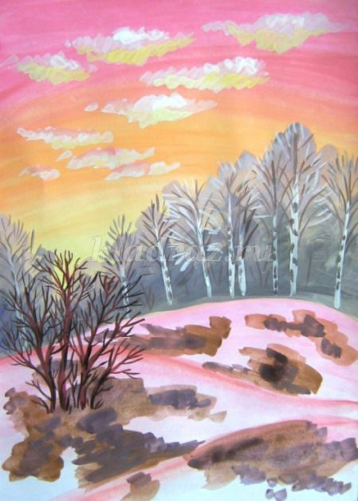

Slide 15
